Slide 1
FULL ADDER
8 BITs
Môn: Thiết kế mạch tích hợp VLSI
GVHD: TS Đỗ Duy Tân
Thành viên nhóm
Phan Công Danh
Võ Minh Hậu
Nguyễn Hà Nhật Linh
Trần Thanh Ngọc
Phạm Hải Nguyên
19119160
19119174
19119190
19119204
19119205

Slide 2
01
GIỚI THIỆU
02
CƠ SỞ LÝ THUYẾT
03
SƠ ĐỒ NGUYÊN LÝ
04
ĐÁNH GIÁ MÔ PHỎNG

Slide 3
01. GIỚI THIỆU

Slide 4
02.
CƠ SỞ LÝ THUYẾT

Slide 5
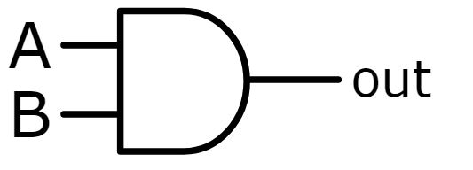
AND
INPUT |  | OUTPUT
A | B | Y
0 | 0 | 0
0 | 1 | 0
1 | 0 | 0
1 | 1 | 1
Cổng AND chỉ cho ra mức logic cao “1” nếu tất cả các ngõ vào của cổng AND ở mức logic cao “1”
Nếu bất kì ngõ vào nào của cổng AND có mức logic thấp “0” thì ngõ ra sẽ có mức logic thấp “0”
Biểu thức Boolean ngõ ra của cổng AND: Y = A.B

Slide 6
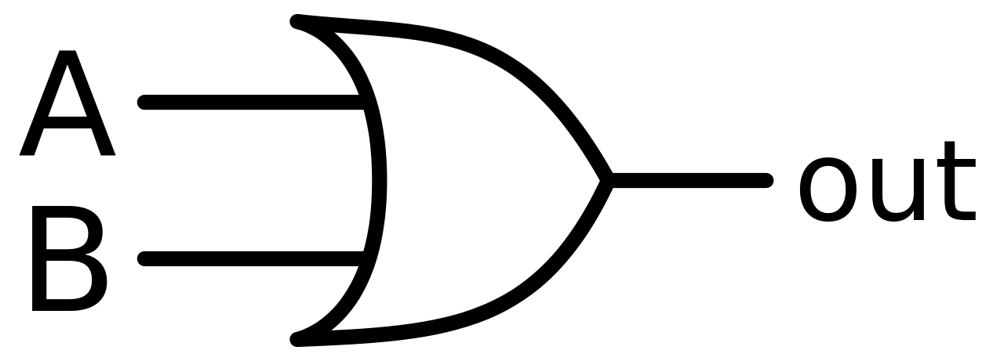
OR
INPUT |  | OUTPUT
A | B | Y
0 | 0 | 0
0 | 1 | 1
1 | 0 | 1
1 | 1 | 1
Ngõ ra cổng OR ở mức logic thấp “0” chỉ khi tất cả ngõ vào của cổng OR ở mức logic thấp “0”
Nếu bất kì ngõ vào nào của cổng OR có mức logic cao “1” thì ngõ ra sẽ có mức logic cao “1”
Biểu thức Boolean ngõ ra của cổng OR: Y = A + B

Slide 7

XOR (Exclusive OR)
INPUT |  | OUTPUT
A | B | Y
0 | 0 | 0
0 | 1 | 1
1 | 0 | 1
1 | 1 | 0
Cổng XOR là cổng logic kỹ thuật số có ngõ ra mức cao “1” nếu một và chỉ một trong số các ngõ vào của cổng ở mức logic cao “1”
Nếu cả hai ngõ vào đều ở mức logic cao “1” hoặc thấp “0”, ngõ ra của cổng XOR có mức logic thấp “0”
Biểu thức Boolean ngõ ra của cổng XOR: Y = A ⊕ B

Slide 8
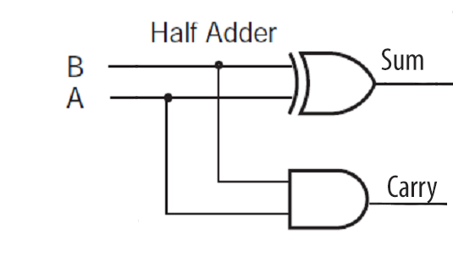
Half Adder
INPUT |  | OUTPUT
A | B | Sum | Cout
0 | 0 | 0 | 0
0 | 1 | 1 | 0
1 | 0 | 1 | 0
1 | 1 | 0 | 1
Là mạch có khả năng thực hiện các phép cộng đơn giản bằng cách sử dụng các cổng logic, cụ thể ở mạch này là cổng XOR và cổng AND
Biểu thức rút gọn: Sum = A ⊕ B
Biểu thức rút gọn: Cout = A.B

Slide 9
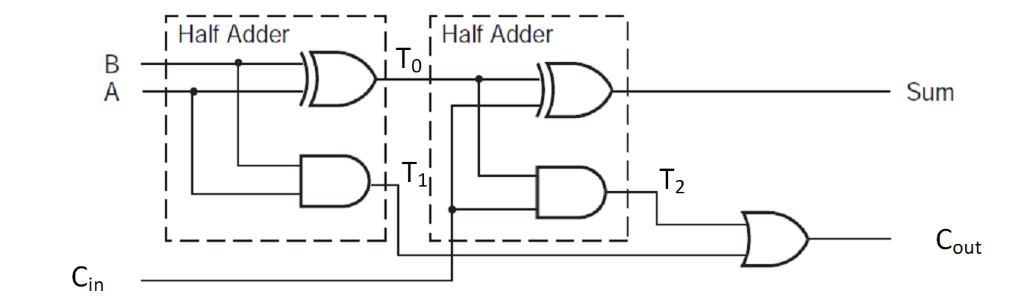
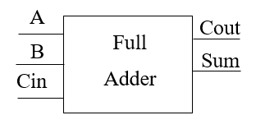
Full Adder
INPUT |  |  | OUTPUT
A | B | Cin | Sum | Cout
0 | 0 | 0 | 0 | 0
0 | 0 | 1 | 1 | 0
0 | 1 | 0 | 1 | 0
0 | 1 | 1 | 0 | 1
1 | 0 | 0 | 1 | 0
1 | 0 | 1 | 0 | 1
1 | 1 | 0 | 0 | 1
1 | 1 | 1 | 1 | 1
Khi thiết kế bộ cộng toàn phần, chúng ta có thể xâu chuỗi chúng lại để tạo ra một bộ cộng rộng hơn và xếp tầng mang bit từ bộ cộng này sang bộ tiếp theo
Biểu thức rút gọn: Sum = (A ⊕ B) ⊕ Cin
Biểu thức rút gọn: Cout = (A ⊕ B).Cin + A.B

Slide 10
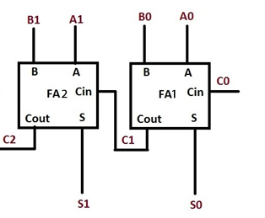
Adder 2-bits
2
bits
8-bit
Kết nối Cout của FA1 vào Cin của FA2
Ngõ vào 2 bits A1A0, B1B0
Ngõ vào bit nhớ C0
Ngõ ra bit nhớ C2

Slide 11
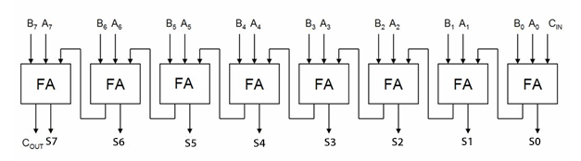
Adder 8- bits
8 bitS
8 adder 1 bit
Ngõ vào 8 bits A7-A0, B7-B0
Tổng 8 bits S7-S0
Cin,Cout

Slide 12
03.
SƠ ĐỒ NGUYÊN LÝ

Slide 13
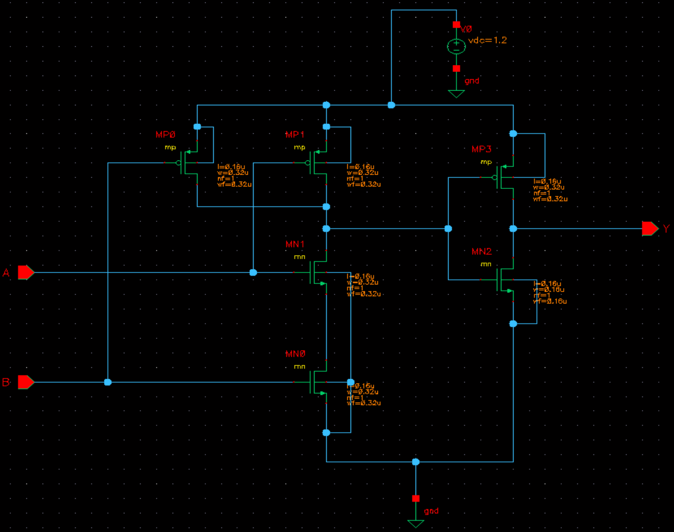
and
SƠ ĐỒ NGUYÊN LÝ

Slide 14
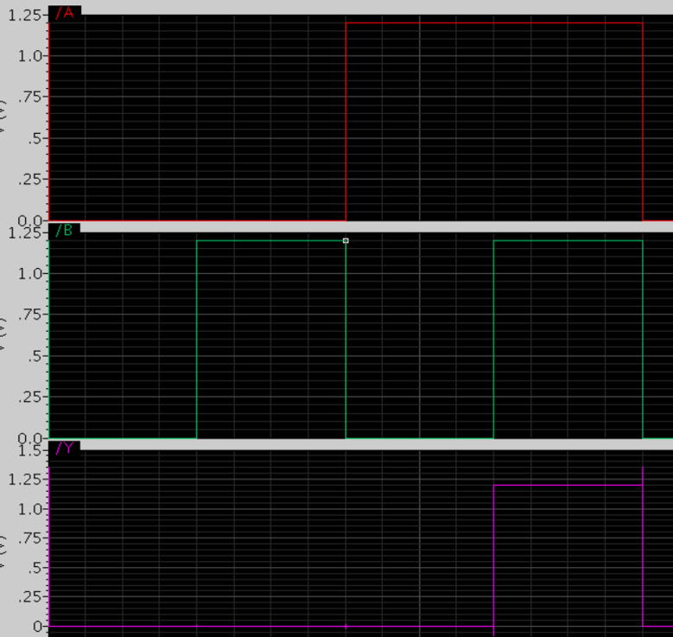
Kết quả mô phỏng cổng AND
INPUT |  | OUTPUT
A | B | Y
0 | 0 | 0
0 | 1 | 0
1 | 0 | 0
1 | 1 | 1

Slide 15
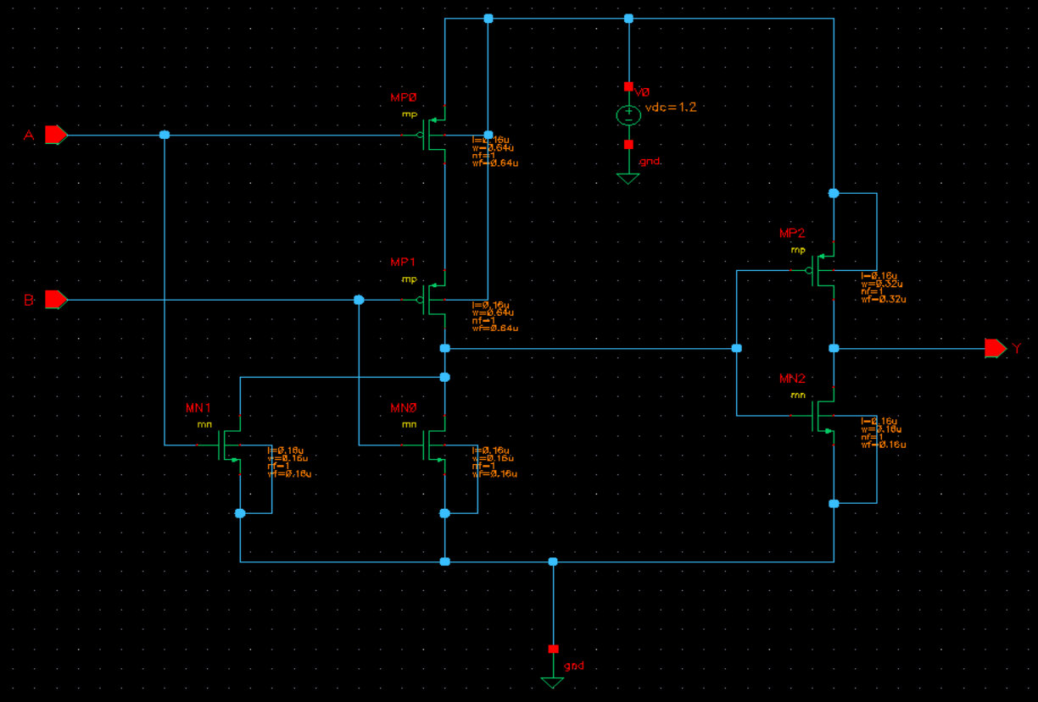
or
SƠ ĐỒ NGUYÊN LÝ

Slide 16
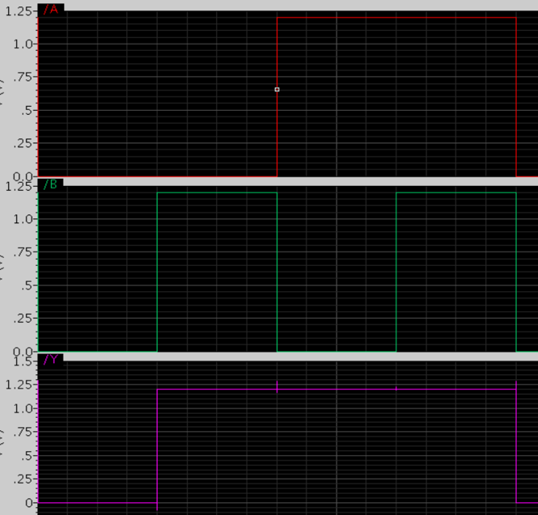
Kết quả mô phỏng cổng OR
INPUT |  | OUTPUT
A | B | Y
0 | 0 | 0
0 | 1 | 1
1 | 0 | 1
1 | 1 | 1

Slide 17
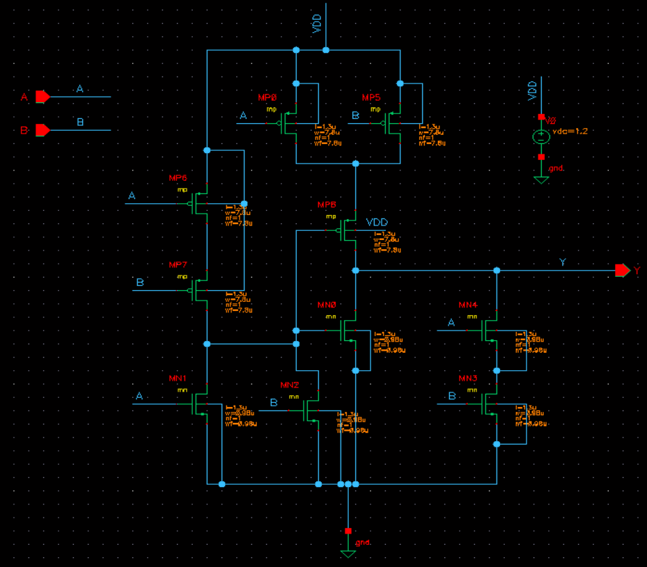
Sơ đồ nguyên lý cổng XOR

Slide 18
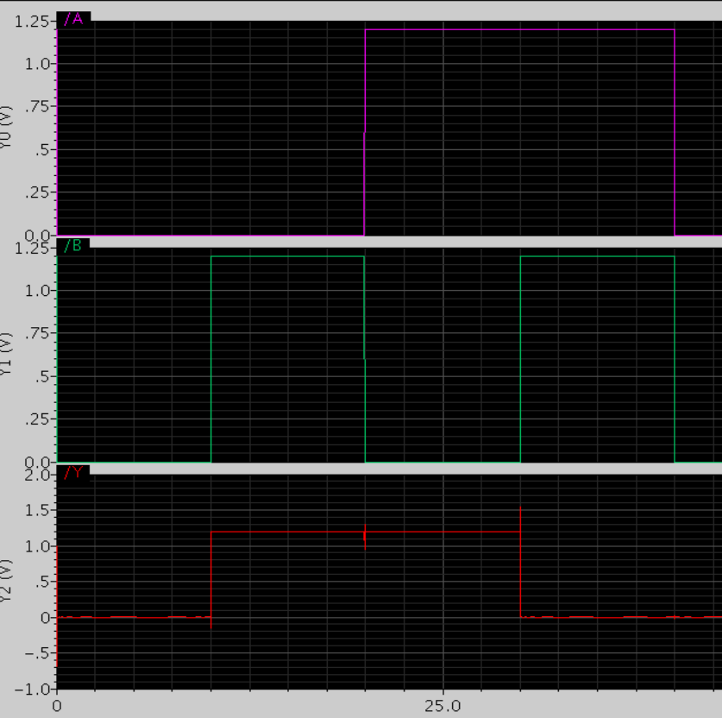
Kết quả mô phỏng cổng XOR
INPUT |  | OUTPUT
A | B | Y
0 | 0 | 0
0 | 1 | 1
1 | 0 | 1
1 | 1 | 0

Slide 19
FULL ADDER VÀ ADDER 8 BITs
ADDER 8 BITs

Slide 20
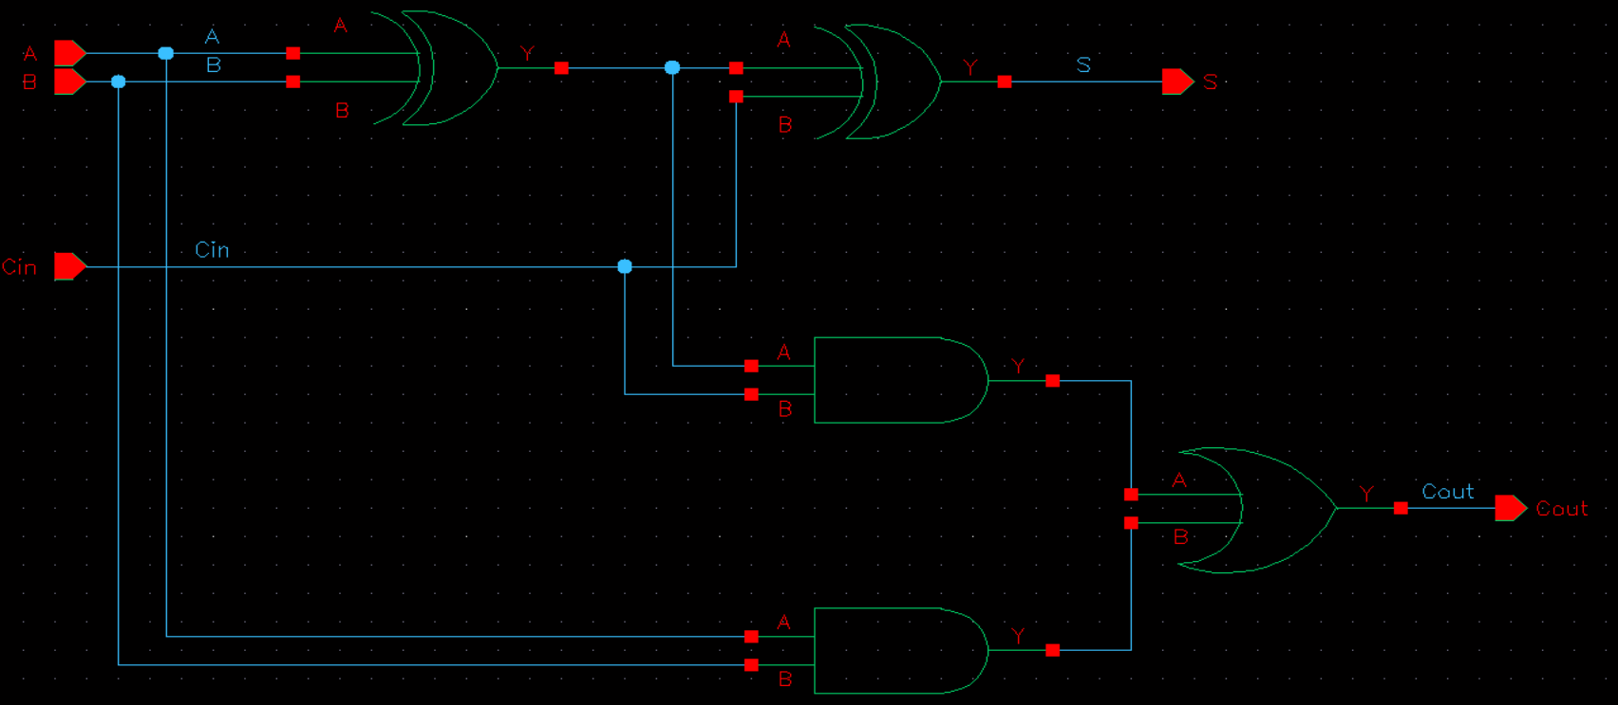
Sơ đồ nguyên lý
FULL ADDER

Slide 21
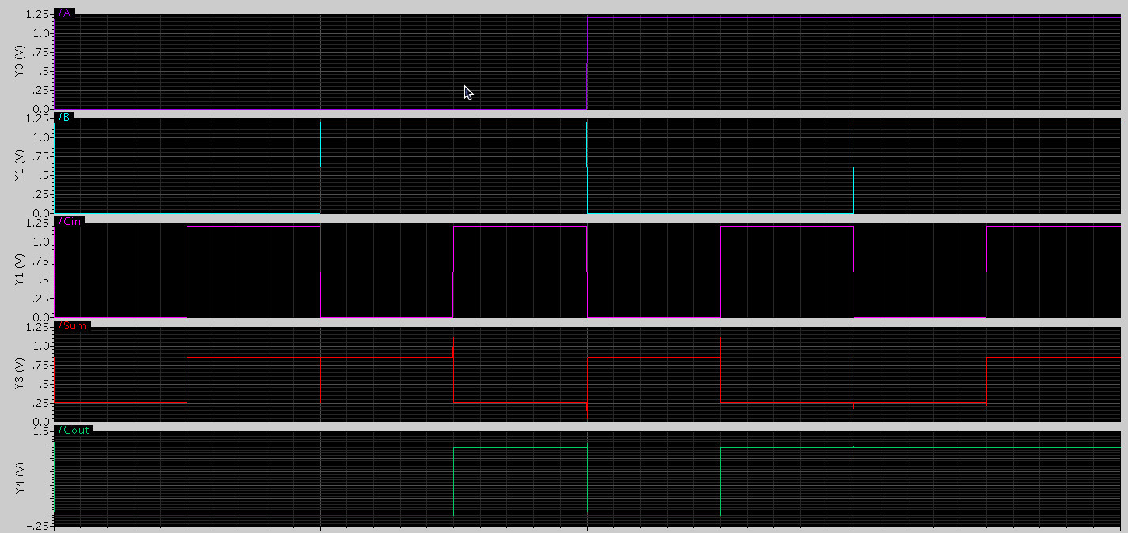
Kết quả mô phỏng mạch FULL ADDER
A | B | Cin | Sum | Cout
0 | 0 | 0 | 0 | 0
0 | 0 | 1 | 1 | 0
0 | 1 | 0 | 1 | 0
0 | 1 | 1 | 0 | 1
1 | 0 | 0 | 1 | 0
1 | 0 | 1 | 0 | 1
1 | 1 | 0 | 0 | 1
1 | 1 | 1 | 1 | 1

Slide 22
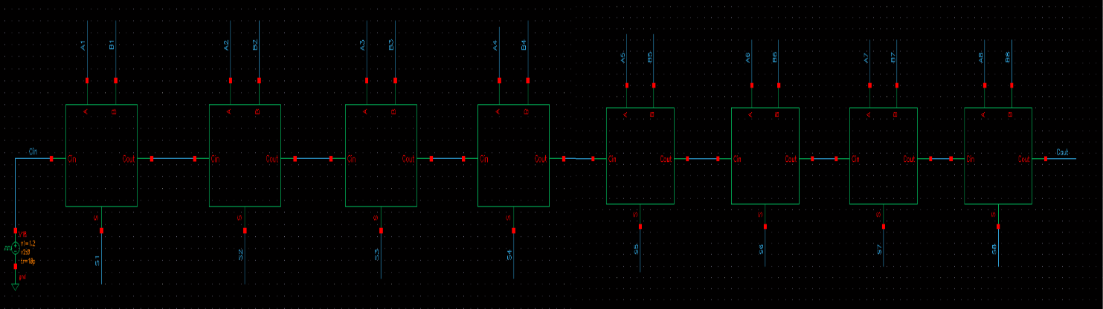
Sơ đồ nguyên lý mạch adder 8 bit

Slide 23
04.
ĐÁNH GIÁ MÔ PHỎNG

Slide 24
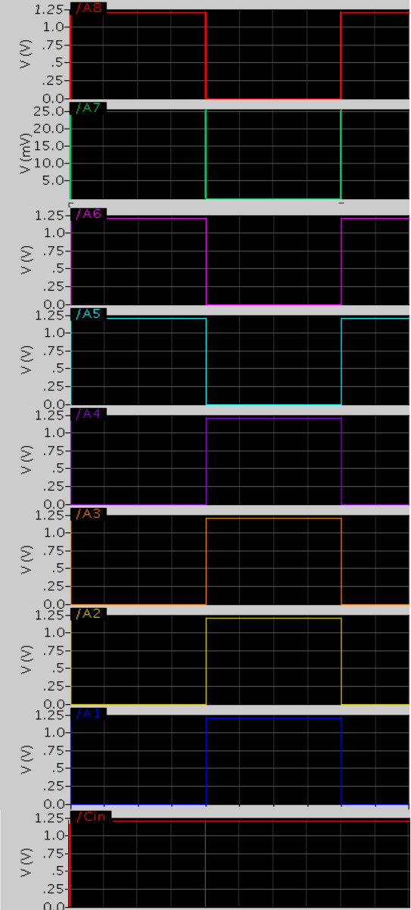
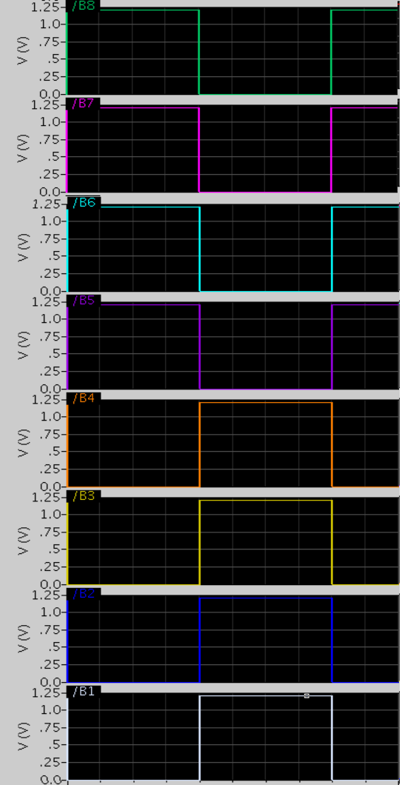
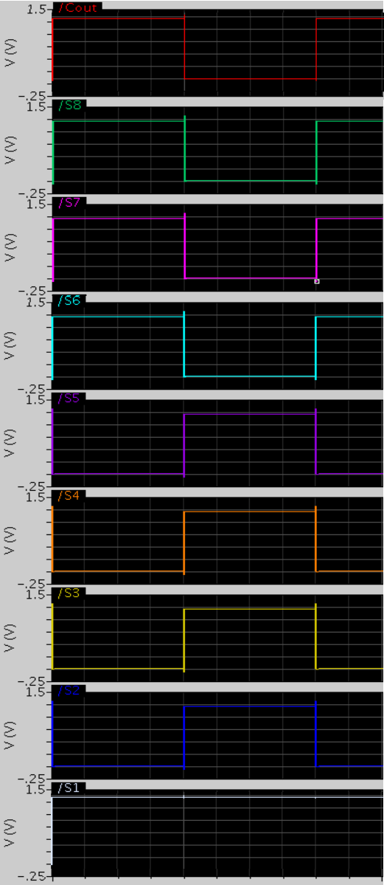
Mạch adder 8 bits
A8
B8
Co
A7
B7
S8
A6
S7
B6
A5
S6
B5
A4
S5
B4
A3
S4
B3
S3
A2
A1
B2
S2
Cin
B1
S1
A = 1 1 1 1 0 0 0 0; Cin = 1 B = 1 1 1 1 0 0 0 0 Co = 1; S = 1 1 1 0 0 0 0 1
A = 0 0 0 0 1 1 1 1; Cin = 1 B = 0 0 0 0 1 1 1 1 Co = 0; S = 0 0 0 1 1 1 1 1

Slide 25
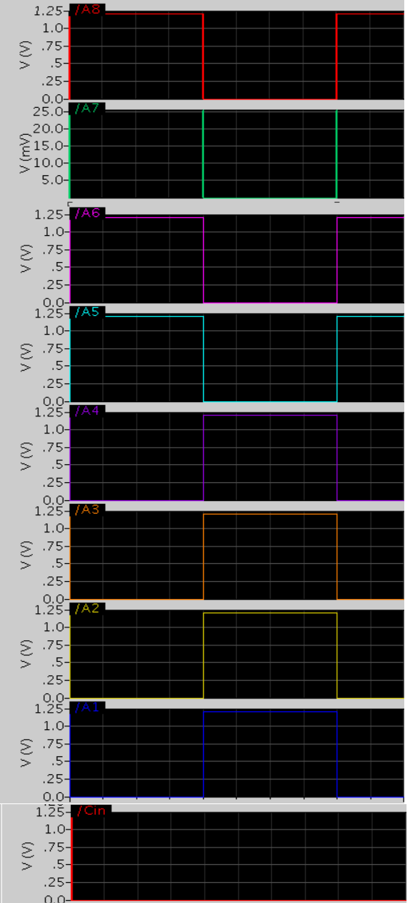
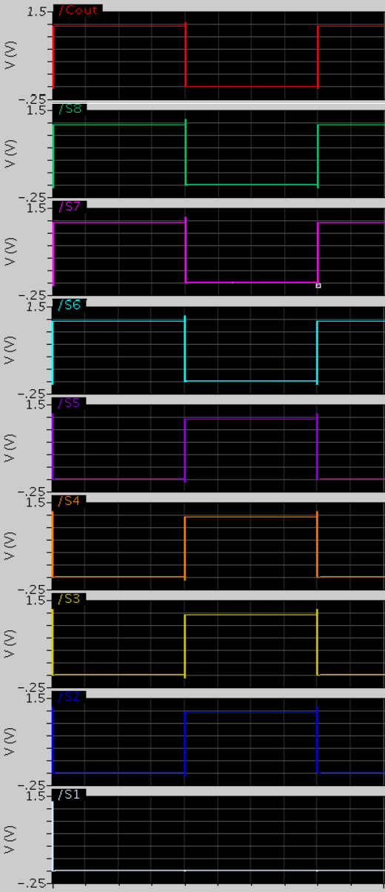
Mạch adder 8 bits
A8
B8
Co
A7
B7
S8
A6
S7
B6
A5
S6
B5
A4
S5
B4
A3
S4
B3
A2
S3
A1
B2
S2
Cin
B1
S1
A = 1 1 1 1 0 0 0 0; Cin = 0 B = 1 1 1 1 0 0 0 0 Co = 1; S = 1 1 1 0 0 0 0 0
A = 0 0 0 0 1 1 1 1; Cin = 0 B = 0 0 0 0 1 1 1 1 Co = 0; S = 0 0 0 1 1 1 1 0

Slide 26
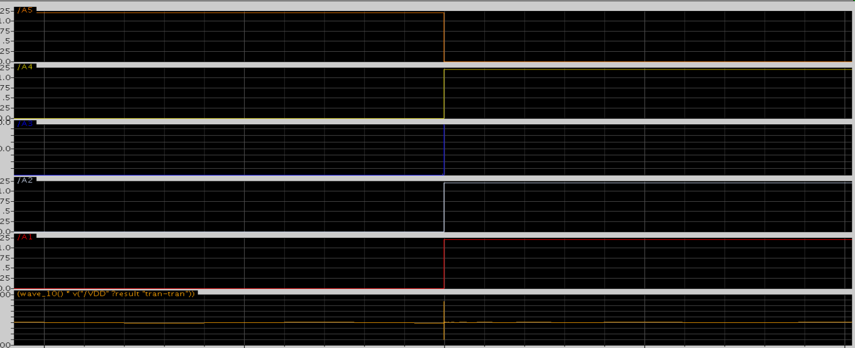
Mạch adder 8 bits
POWER
Dòng thay đổi giá trị ở thời điểm chuyển mạch, từ đó tính công suất tức thời trung bình cho toàn thời gian

Slide 27
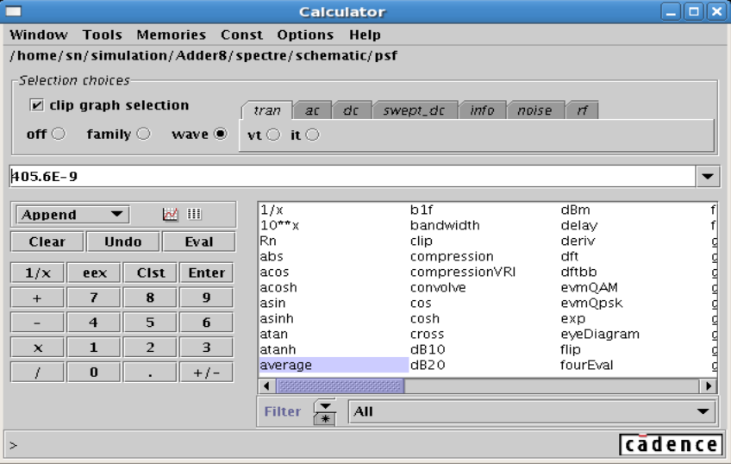
Mạch adder 8 bits
A8
POWER
B3
A2
A1
B2

Slide 28
THANKS

